Slide 1



КОНЦЕПЦИЯ РАЗВИТИЯ СПУТНИКОВЫХ ГЕОДЕЗИЧЕСКИХ СЕТЕЙ
XXIV Международная научно-техническая конференция
«Цифровая реальность: космические и пространственные данные,
технологии обработки»
Докладчик:
Лапшин Алексей Юрьевич, к.т.н.
Начальник отдела космической геодезии
Соавторы: Мельник Г.Э., Попадьёв В.В.
Екатеринбург, 2025 г.

Slide 2

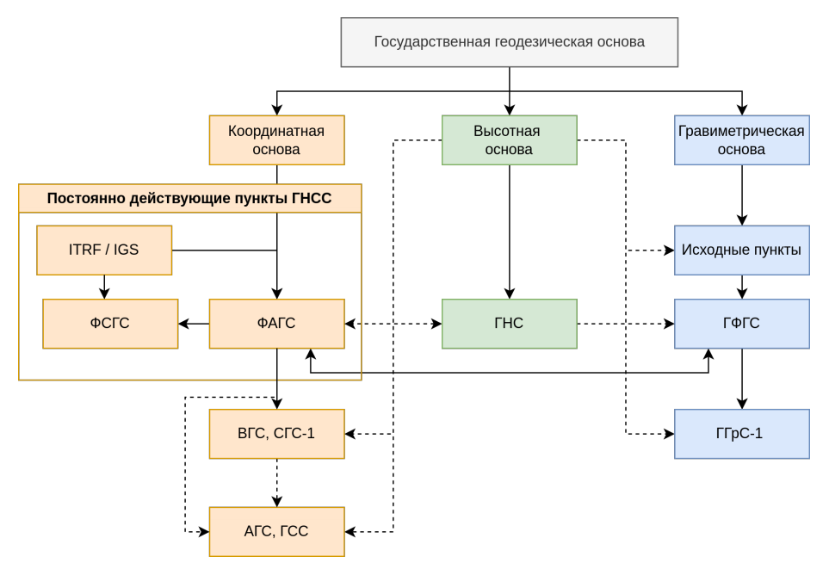
СТРУКТУРА ГОСУДАРСТВЕННОЙ ГЕОДЕЗИЧЕСКОЙ ОСНОВЫ

Slide 3
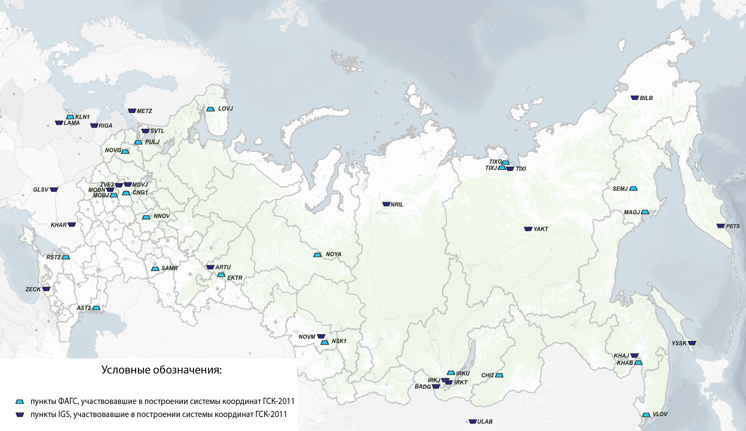

ПУНКТЫ, КОТОРЫЕ УЧАСТВОВАЛИ В ПЕРВИЧНОМ ПОСТРОЕНИИ СИСТЕМЫ КООРДИНАТ ГСК-2011
46 (РФ-38)
Значимый эффект

Slide 4
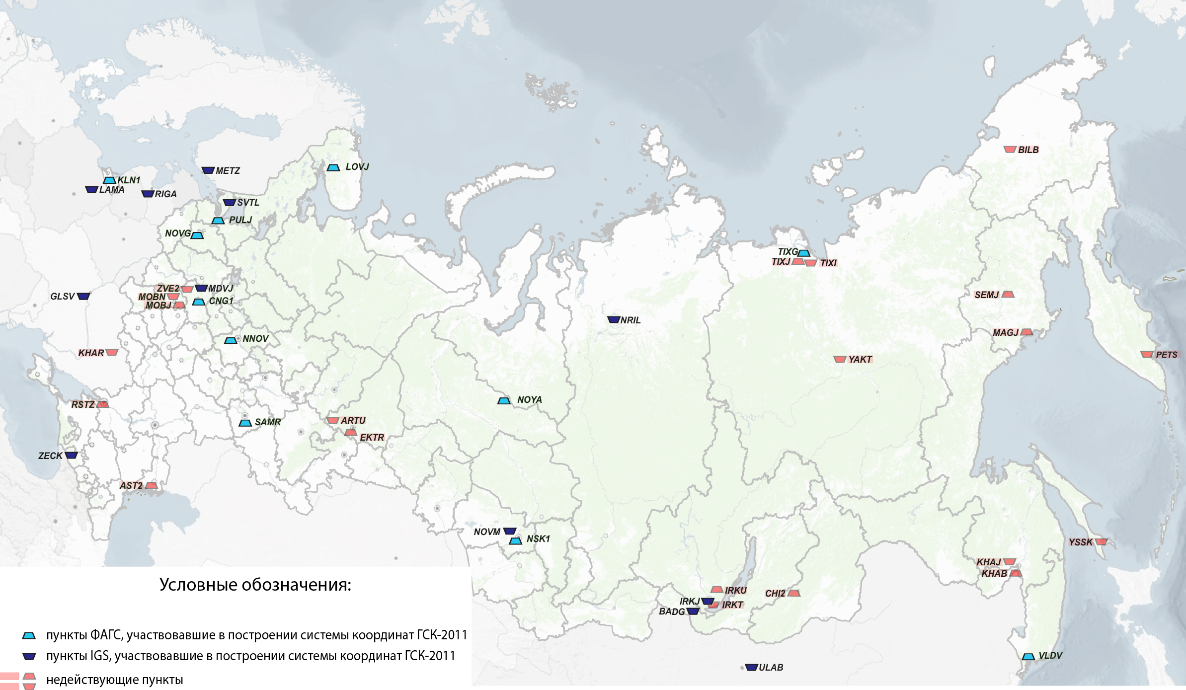
ПУНКТЫ, ДЕЙСТВУЮЩИЕ В НАСТОЯЩЕЕ ВРЕМЯ, КОТОРЫЕ УЧАСТВОВАЛИ В ПОСТРОЕНИИ ГСК-2011
25 (РФ-18)
Значимый эффект

Slide 5
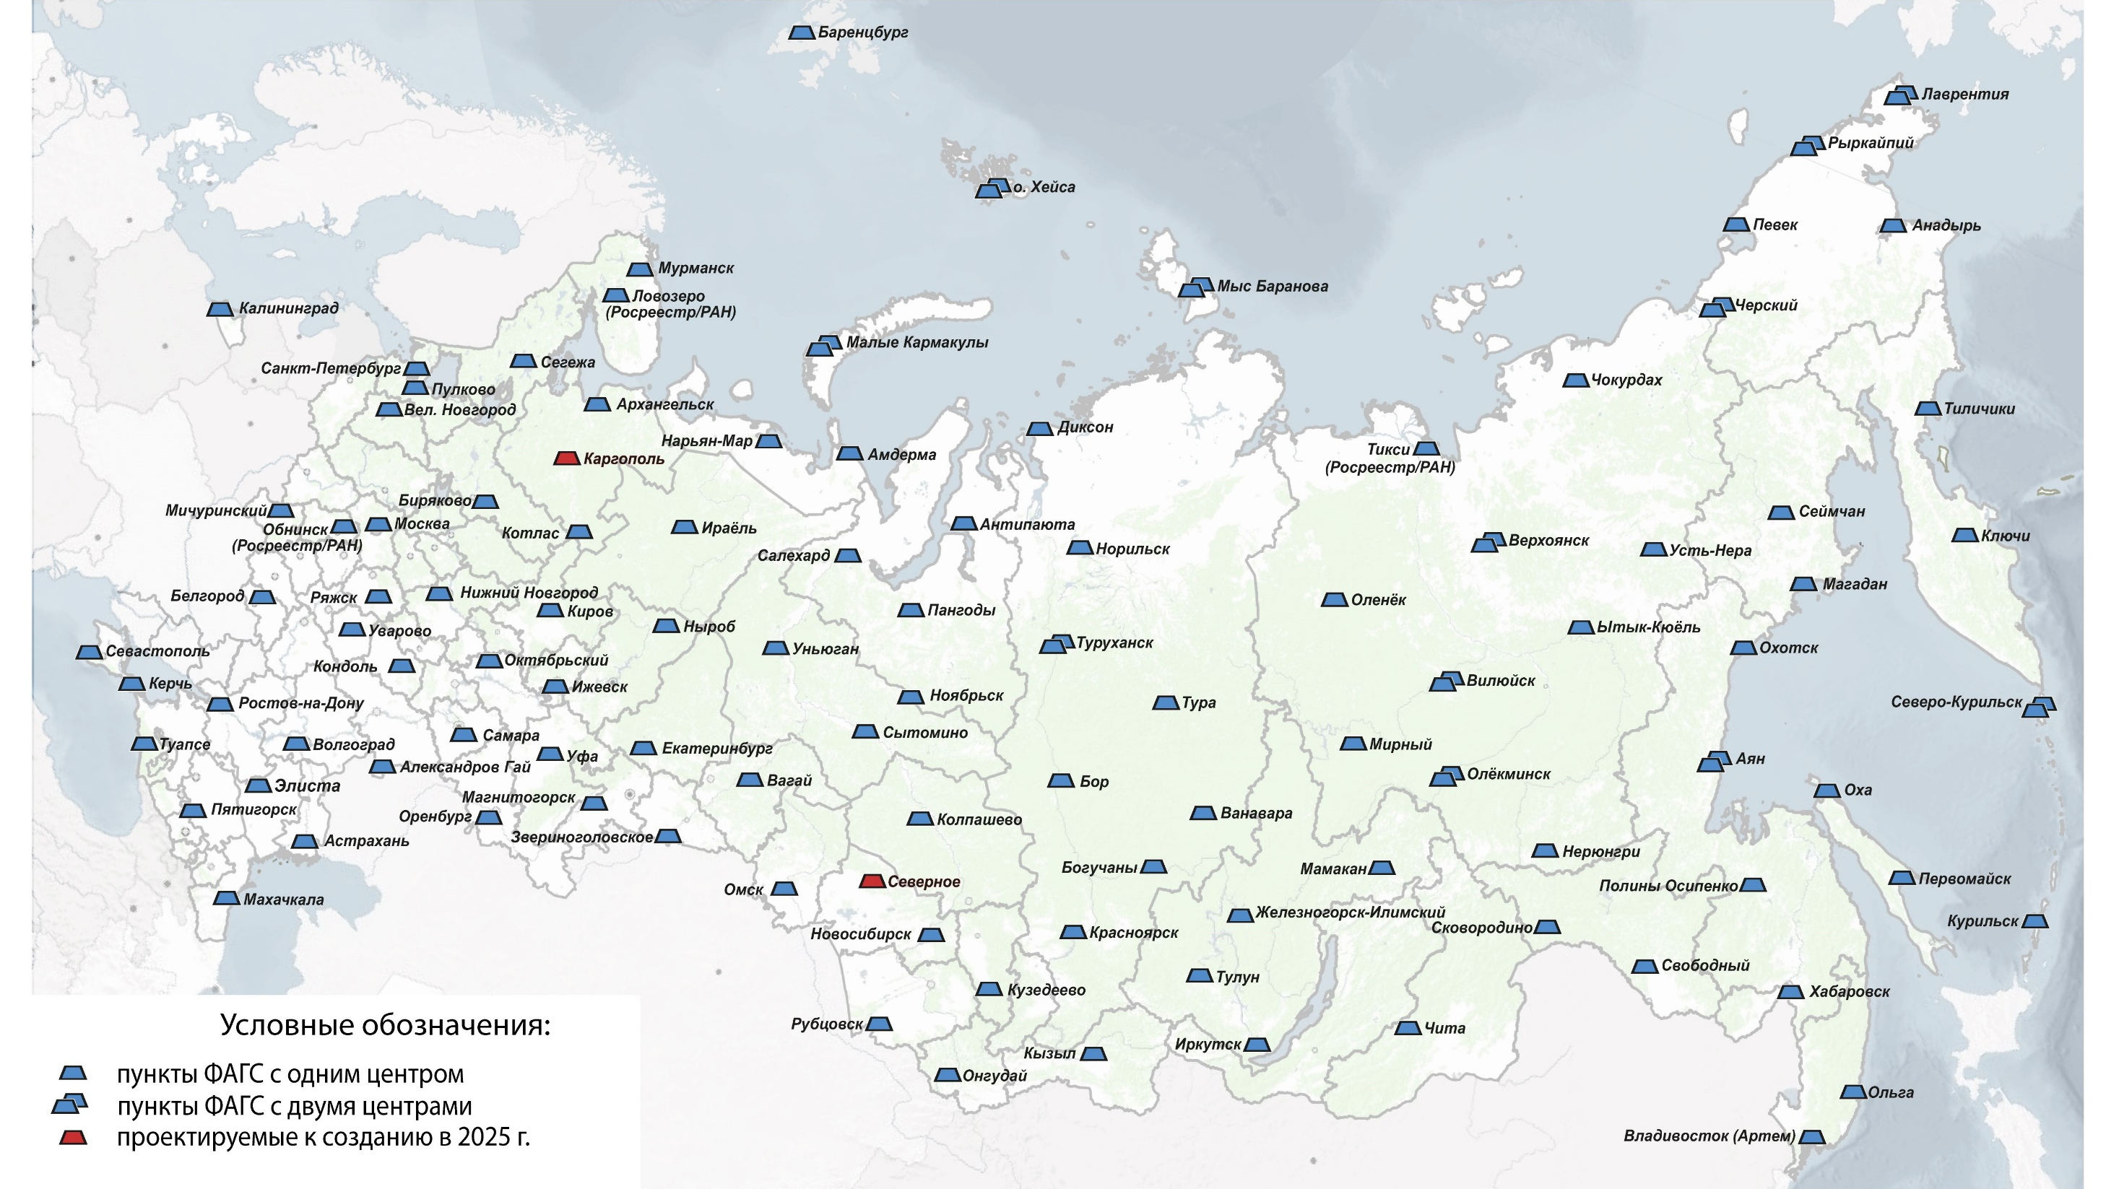
ТЕКУЩЕЕ СОСТОЯНИЕ ФАГС
5

Slide 6
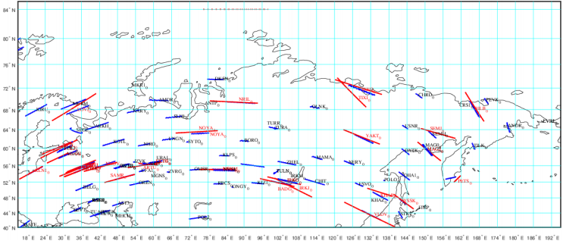
Различия скоростей пунктов ФАГС на 2011 год и сейчас

Slide 7
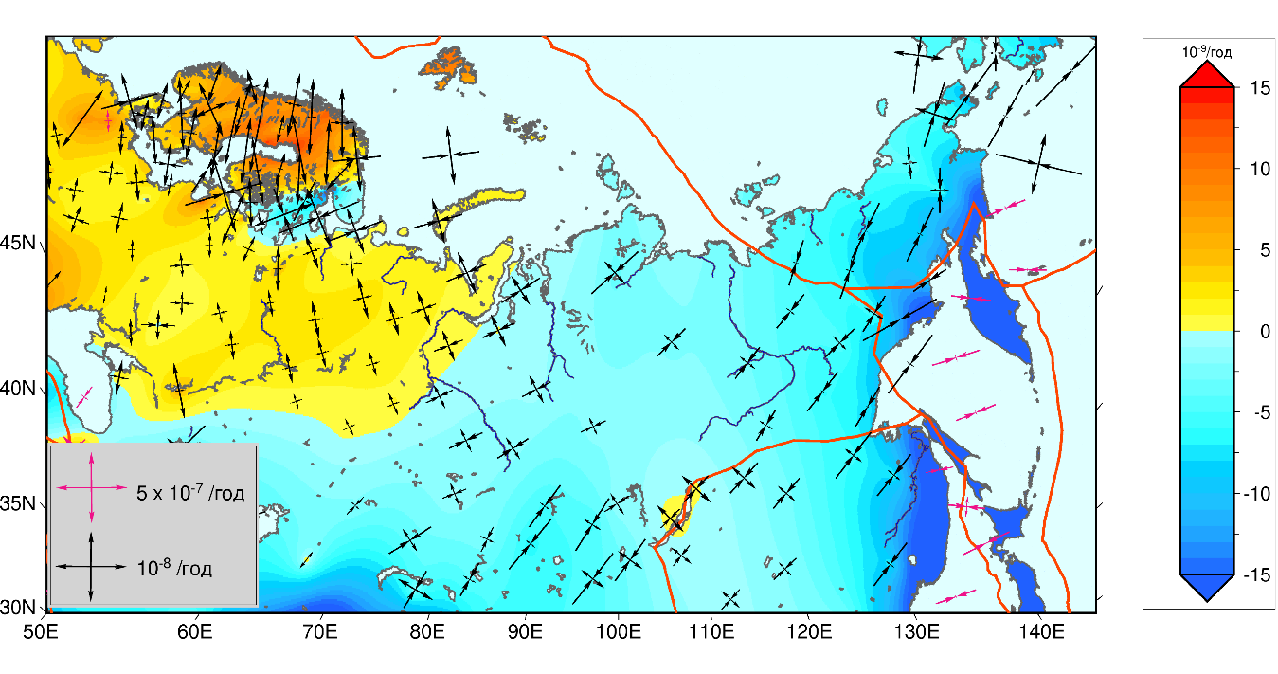
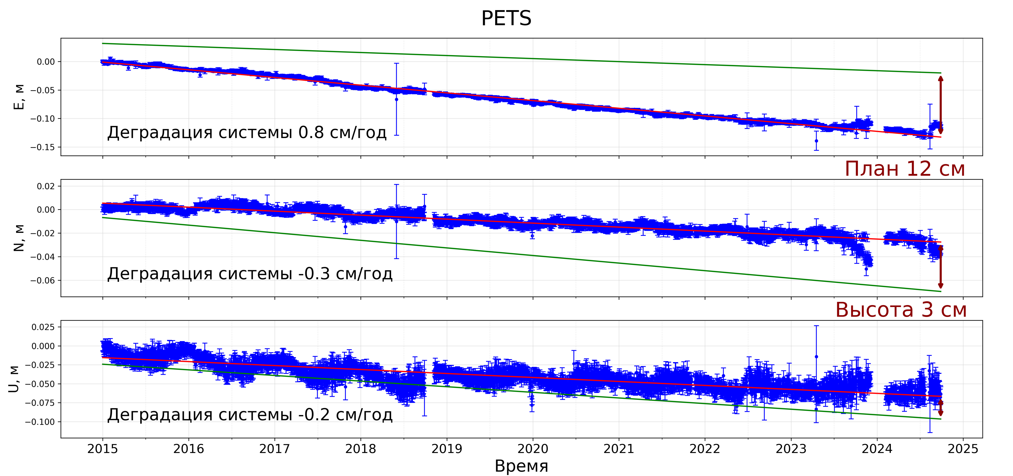
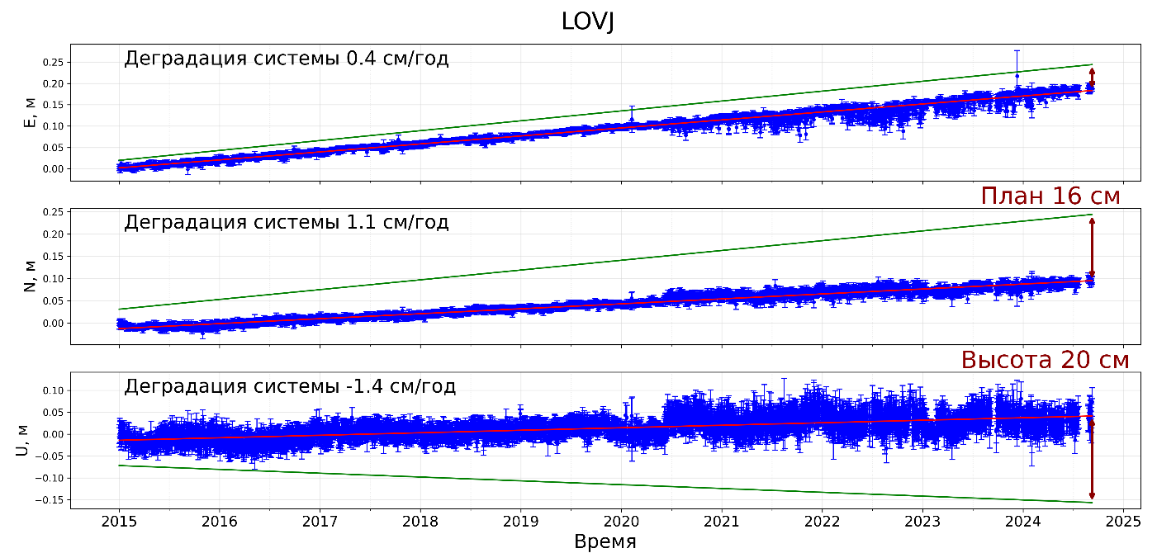
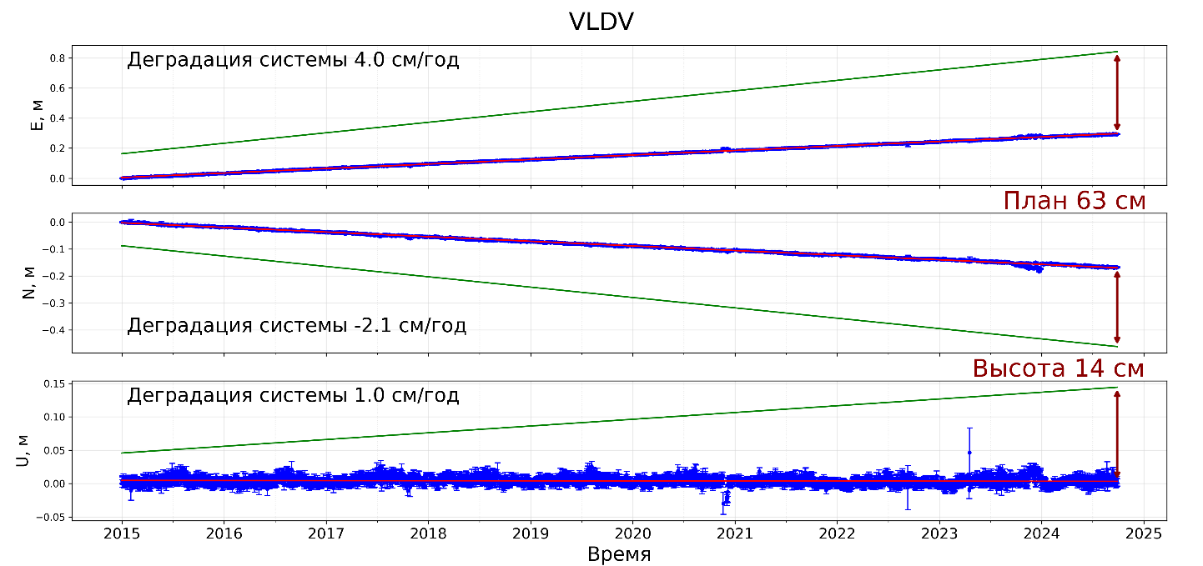
Дополнительные источники искажений координат

Slide 8
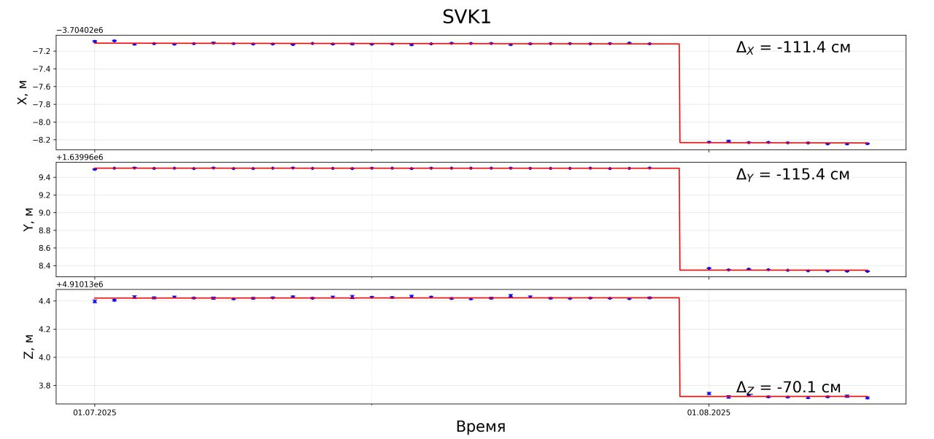
ЗЕМЛЕТРЯСЕНИЕ НА КАМЧАТКЕ 30 июля 2025 г.

Slide 9
ОСНОВНЫЕ ЦЕЛИ МОДЕРНИЗАЦИИ ГЕОДЕЗИЧЕСКОЙ ОСНОВЫ
Повышение точности геодезических данных до уровня, соответствующего международным стандартам (1–2 мм для координат, 1–5 см для высот);
Доступность данных для всех категорий пользователей через автоматизированные системы в режиме реального времени;
Интеграция с глобальными системами координат и геодезическими стандартами, такими как ITRF, IHRF, ITGRF;
Идея именно комплексной модернизации государственной геодезической основы заключается в том, чтобы сделать государственные геодезические системы отсчета согласованными между собой, добиться прозрачного алгоритма перехода из одной системы отсчета в другую.

Slide 10
ЗАДАЧИ РАЗВИТИЯ СПУТНИКОВЫХ ГЕОДЕЗИЧЕСКИХ СЕТЕЙ
Обновление геодезической измерительной инфраструктуры:
Повышение стабильности работы пунктов ФАГС и увеличение до 300 пунктов к 2030 г. и 700 пунктов к 2036 г. ;
включение пунктов ФАГС в сеть IGS.
Совершенствование методов обработки данных:
единая цифровая платформа для сбора, обработки и предоставления данных в режиме реального времени;
набор сервисов для создания востребованных продуктов и обеспечения эффективных механизмов взаимодействия с пользователями;
разработка отечественного открытого программного обеспечения для анализа и обработки измерительных данных, полученных методами космической геодезии;
на основе разработанного ПО сервис по определению и уточнению параметров точных орбит навигационных космических аппаратов ГНСС (ГЛОНАСС, GPS, Galileo, BaiDou);
Модернизация координатной основы:
создание динамической и статической систем отсчёта координат
создание региональной динамической системы отсчёта координат EATRF/RTRF;
создание государственной модели движений и деформаций земной поверхности;
вывод и переход на модернизированные государственные системы отсчёта координат.
10

Slide 11





КРИТЕРИИ И ПРИОРИТЕТЫ ПРИ ПРОЕКТИРОВАНИИ ФАГС
Сейсмическое районирование
для установления и уточнения систем отсчёта координат,
высот и ускорения силы тяжести
для научных приложений геодезии и смежных наук о Земле
для решения прикладных задач
по степени охвата территории страны
Морские побережья,
уровнемерные посты
Постледниковое поднятие (гляциоизостазия, GIA)
Опорные населённые пункты, крупные города, агломерации (с населением > 100 тыс. чел.) административные центры регионов
11

Slide 12
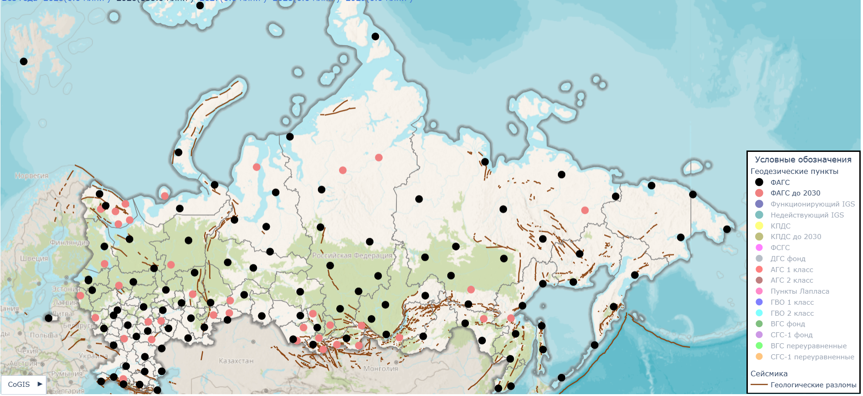
ПЛАН РАЗВИТИЯ ФАГС на 2026-2027 гг.

Slide 13
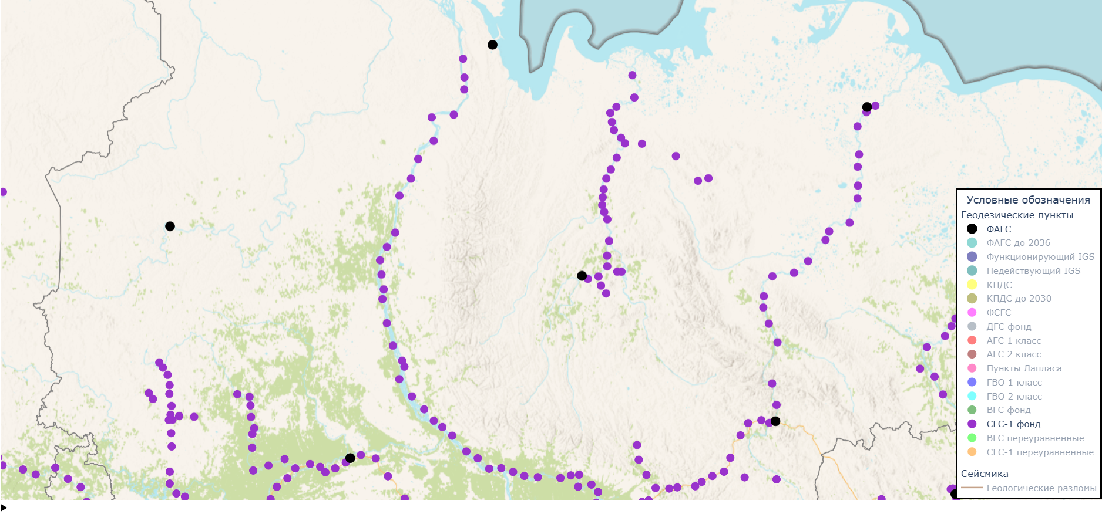
ПРИМЕР ФРАГМЕНТОВ СГС-1
ПРИ РЕАЛИЗАЦИИ ПРЕДЫДУЩЕГО ПОДХОДА
13

Slide 14
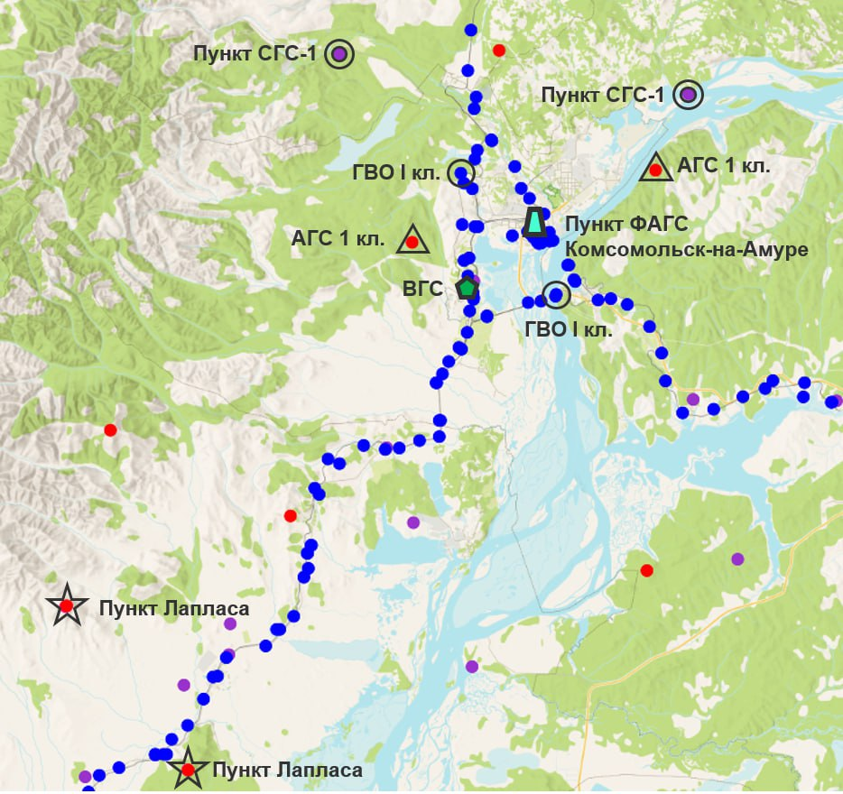
СОСТАВ ПУНКТА ФАГС
Центры:
Основной
Гравиметрический
Боковая марка
Локальная сеть пунктов:
2 пункта Лапласа
2 пункта АГС,
2 пункта ГВО,
2 пункта СГС-1 прошлых лет.

Slide 15
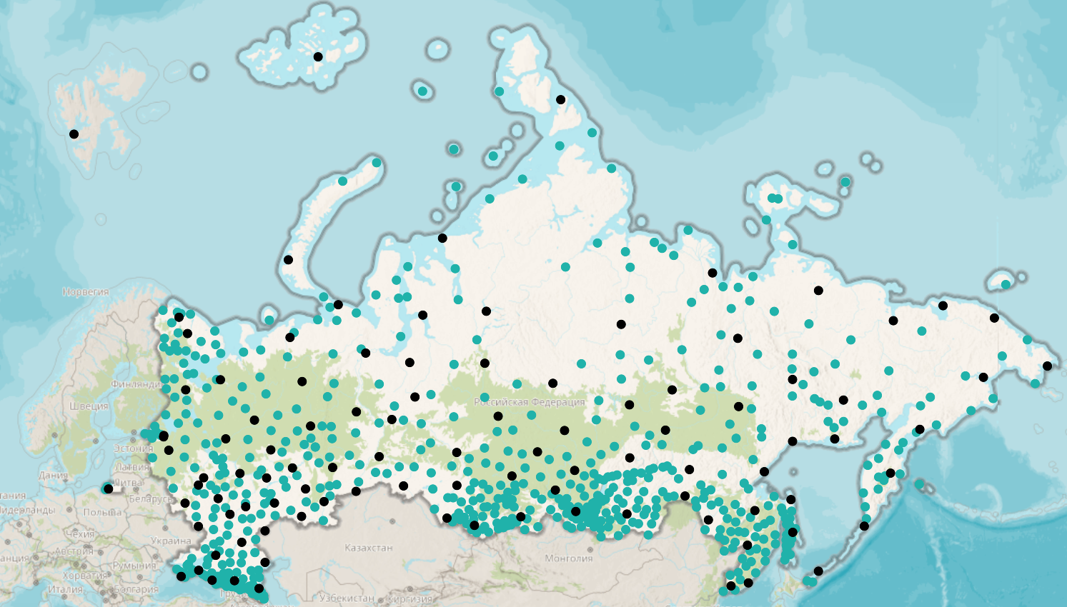

РАЗВИТИЕ ФАГС ДО 2036 ГОДА
15

Slide 16
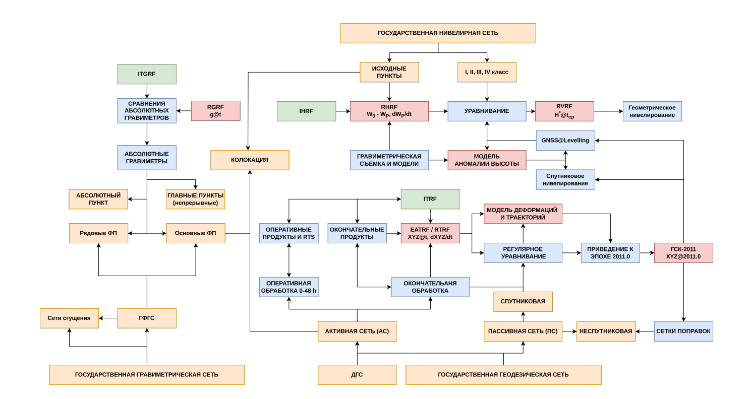
СХЕМА ЦЕЛЕВОЙ МОДЕЛИ КОМПЛЕКСНОЙ МОДЕРНИЗАЦИИ

Slide 17

СХЕМА СИСТЕМ ОТЧЕТА КООРДИНАТ
м
ДИНАМИЧЕСКАЯ СИСТЕМА
СТАТИЧЕСКАЯ СИСТЕМА
ГСК-2011, СК-95, СК-42
IGS (<2 лет)
IGS (>2 лет)
ФАГС (<2 лет)
ОКР Георелиф-А
ФАГС (>2 лет)
ОКР Георелиф-А
КПДС (<2 лет)
ОКР Полигон
АГС (ГВО)
Сетка
ФСГС (<2 лет)
После ГНСС- наблюдений
КПДС (>2 лет)
ОКР Полигон
ВГС
ФСГС (>2 лет)
СГС-1
«……»
Развитие ИС ФСГС
RTRF
X, Y, Z (ТЭ)
Модель скоростей
ГСК – 2011.xx
Web-сервис
ФФПД

Slide 18

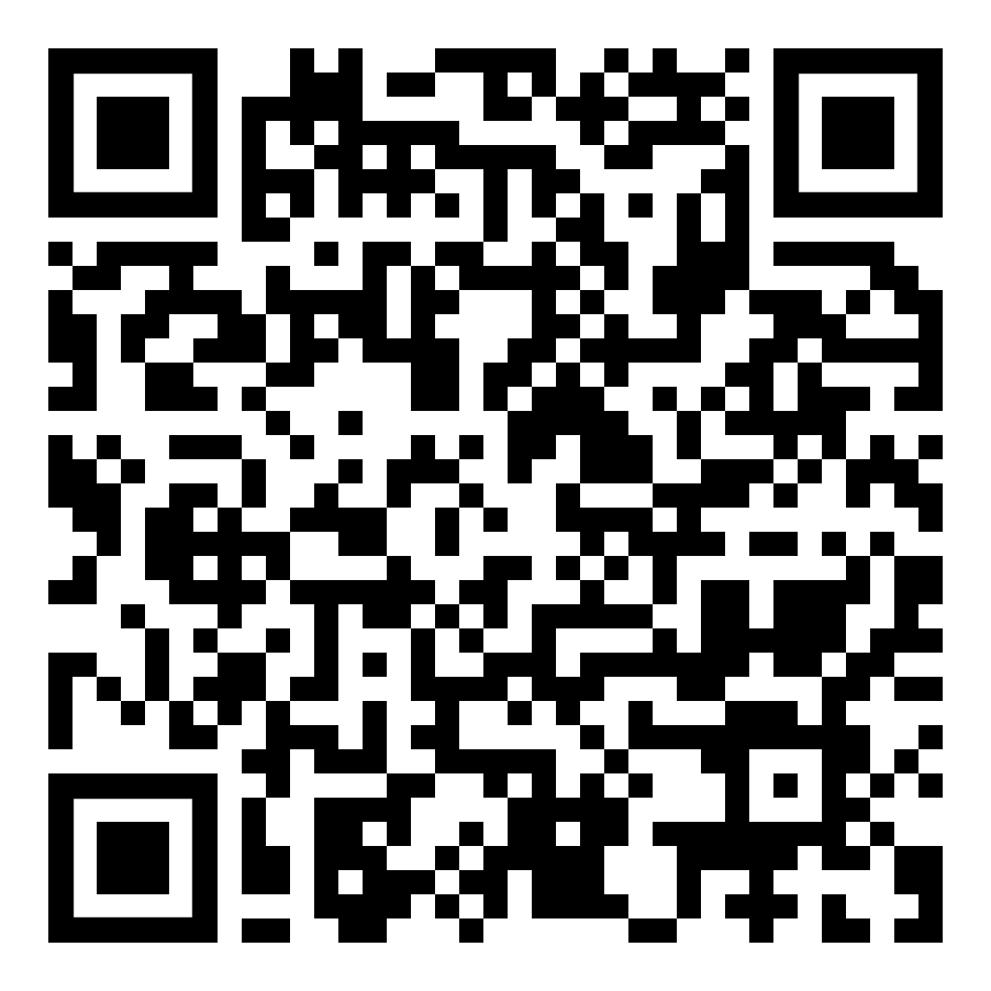
Карта планирования
Концепция
79.133.181.166/map
Логин:
Guest
Пароль:
Password2025
Спасибо за внимание!
18

